Slide 1
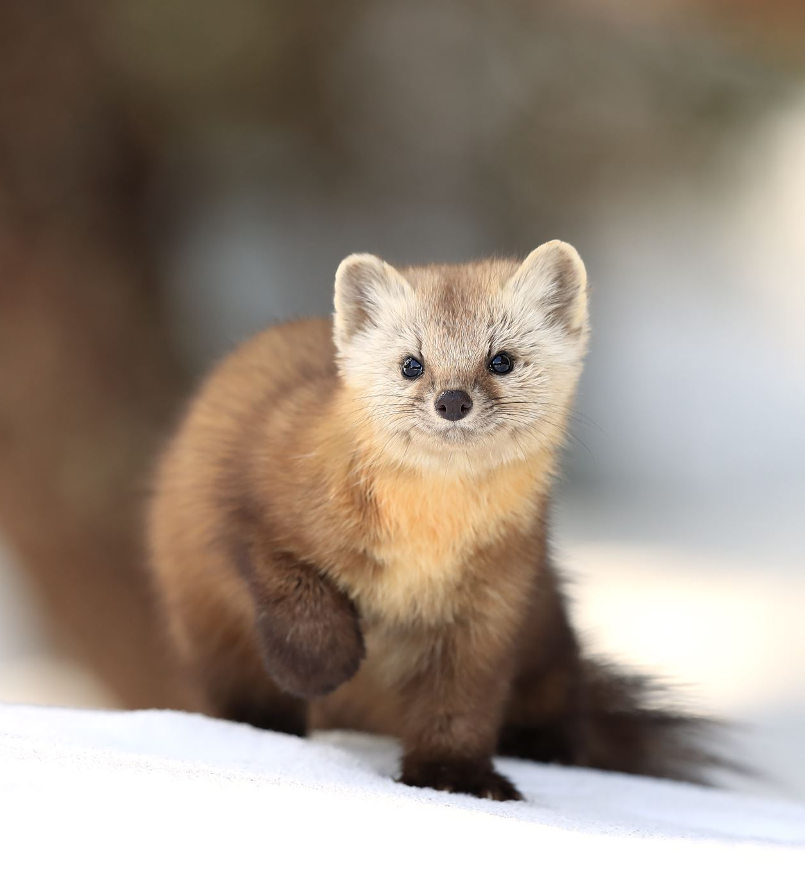
Introductie overige zoogdieren
Maxime van Straten & Corine Harkink

Slide 2
Wikiwijs

Slide 3
vAKBEKWAAMHEID
Dit leerarrangement is ook bedoeld voor studenten die de vakbekwaamheid "Houder van overige zoogdieren" (volgens het Besluit Houders van Dieren) willen behalen. We behandelen tijdens de les de theoretische kennis en praktische handelingen die tijdens het examen aan bod kunnen komen.

